Slide 1
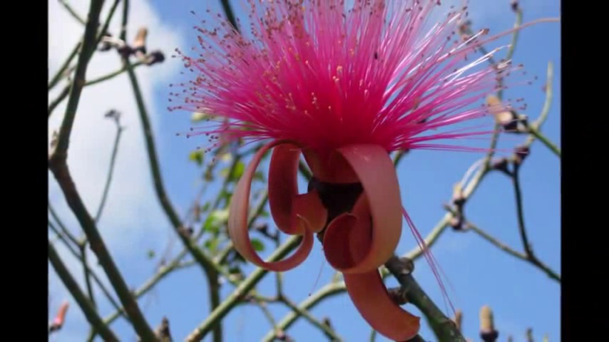
শুভেচ্ছা

Slide 2

পরিচিতি
মোঃ আব্দুর রাহিম
সহকারি শিক্ষক
খানসামা পাইলট বালিকা উচ্চ বিদ্যালয়
খানসামা, দিনাজপুর।
৯ম শ্রেণি
মাধ্যামিক কম্পিউটার শিক্ষা
চতুর্থ অধ্যায়
সময়-৪০ মিনিট

Slide 3
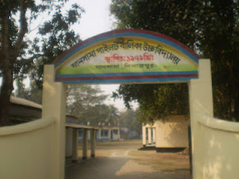
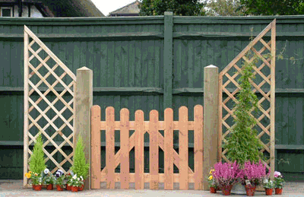
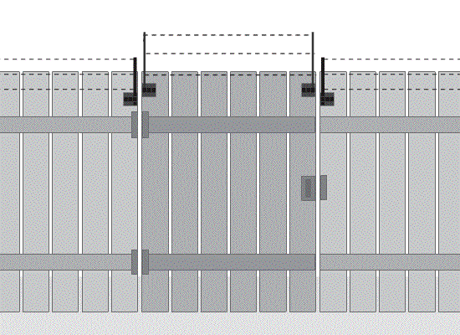


Slide 4
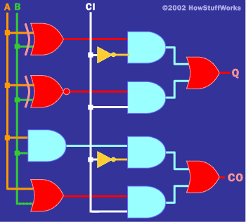
লজিক গেটসমূহের কর্মপদ্ধতি

Slide 5

শিখনফল
লজিক গেট কি তা বলতে পারবে।
লজিক গেট কত প্রকার কি কি তা বলতে পারবে।
লজিক গেটের কর্মপদ্ধতি বর্ণনা করতে পারবে ।

Slide 6
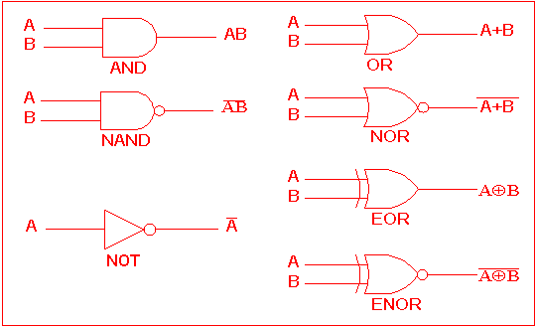
লজিক গেট

Slide 7
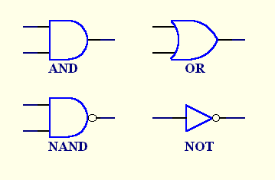
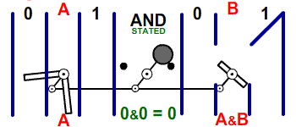
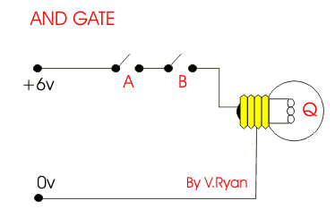
AND GATE
সত্যক সারণি
ইনপুট |  | আউটপুট
A | B | X=AB
0 | 0 | 0
0 | 1 | 0
1 | 0 | 0
1 | 1 | 1

Slide 8
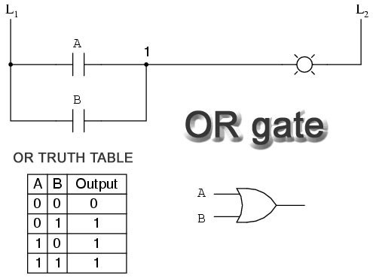
OR GATE
সত্যক সারণি
ইনপুট |  | আউটপুট
A | B | X=A+B
0 | 0 | 0
0 | 1 | 1
1 | 0 | 1
1 | 1 | 1

Slide 9
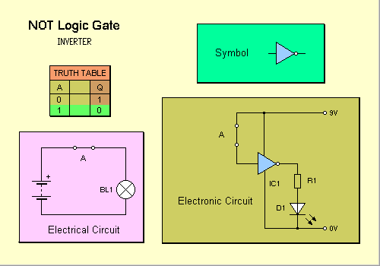
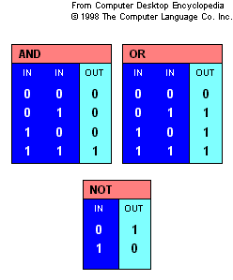
NOT GATE
সত্যক সারণি

Slide 10
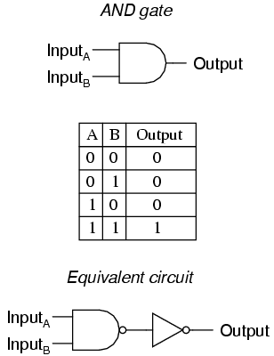
NAND GATE
সত্যক সারণি
ইনপুট |  | আউটপুট
A | B | X=AB
0 | 0 | 1
0 | 1 | 1
1 | 0 | 1
1 | 1 | 0

Slide 11
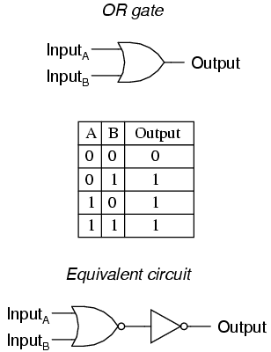
NOR GATE
সত্যক সারণি
ইনপুট |  | আউটপুট
A | B | A+B
0 | 0 | 1
0 | 1 | 0
1 | 0 | 0
1 | 1 | 0

Slide 12
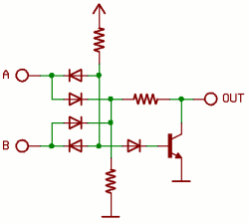
EOR GATE
সত্যক সারণি
ইনপুট |  | আউটপুট
A | B | A+B
0 | 0 | 0
0 | 1 | 1
1 | 0 | 1
1 | 1 | 0

Slide 13
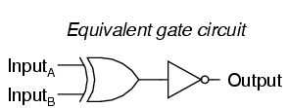
ENOR GATE
সত্যক সারণি
ইনপুট |  | আউটপুট
A | B
0 | 0 | 1
0 | 1 | 0
1 | 0 | 0
1 | 1 | 1

Slide 14
মূল্যায়ন
_{মৌলিক লজিক কয়টি ও কি কি ?}
NAND গেট এর চিত্র সহ সত্যক সারণি লিখ ।

Slide 15
বাড়ির কাজ
লজিক গেট কম্পিউটারের জন্য অত্যন্ত গুরুত্ব পূর্ণ বিশ্লেষন কর ।

Slide 16

ধন্যবাদ

